Slide 1

Kumpulan aktivitas pendukung sesi training
Part 3

Slide 2

🧩 39. Silent Collaboration Task
🎯 Tujuan
🧭 Langkah-langkah
Melatih kerja sama nonverbal dan fokus.
Peserta diberi tugas (misal menyusun pola angka, puzzle kecil).
Tidak boleh bicara selama aktivitas berlangsung.
Hanya boleh menggunakan gesture.
Tim menyelesaikan tugas dalam batas waktu.
Notes:
💡 Refleksi
Apa tantangan bekerja tanpa bicara?
Bagaimana tim mengembangkan “bahasa” baru?

Slide 3

🧩 40. Rapid Ideation Relay
01
02
03
🎯 Tujuan
Peserta dibagi dalam kelompok
Kertas kosong berputar
Menghasilkan ide dalam jumlah besar secara cepat.
Duduk melingkar.
Setiap 10 detik.
04
05
Setiap orang menambahkan
Setelah 2 putaran
1 ide.
Kelompok memilih 3 ide terbaik untuk dijelaskan.
Notes:
💡 Refleksi
Bagaimana tekanan waktu mempengaruhi kreativitas?
Ide mana yang paling potensial dikembangkan?

Slide 4




🧩 41. Motivation Mapping Workshop
🎯 Tujuan
Membantu peserta mengenali motivator internal & eksternal sehingga performa kerja meningkat.
🧭 Langkah-langkah
Peserta menuliskan 5 hal yang membuat mereka termotivasi.
Kategorikan: Intrinsic / Extrinsic.
Diskusikan secara berpasangan: motivator mana yang paling kuat?
Kelompok membuat strategi meningkatkan motivasi kerja tim.
Notes:
💡 Refleksi
Apa hal terbesar yang memotivasi dirimu?
Apakah atasan atau tim mengetahui hal ini?

Slide 5

🧩 42. Workplace Values Clarification
🎯 Tujuan
🧭 Langkah-langkah
Mengidentifikasi nilai kerja yang penting dan menyelaraskan perilaku tim.
Berikan daftar nilai kerja (integritas, kolaborasi, akuntabilitas, dll).
Peserta memilih 3 nilai terpenting untuk diri mereka.
Diskusi kelompok:
nilai apakah yang paling dominan di tim?
perilaku apa yang mencerminkannya?
Cocokkan nilai tim dengan realitas di lapangan.
Notes:
💡 Refleksi
Apakah nilai yang dipilih sudah tercermin dalam perilaku kerja?
Nilai apa yang ingin diperkuat?

Slide 6
🧩 43. Collaboration Grid Activity
🎯 Tujuan
Mengidentifikasi pola kerja sama dan memperbaiki alur koordinasi.
🧭 Langkah-langkah
Buat grid sederhana
Peserta menempatkan aktivitas
Saya Bantu → Saya Butuh Bantuan → Tidak Perlu.
Dalam grid tersebut.
Kelompok melihat
Buat rencana kolaborasi
di mana terjadi overload?
Mingguan.
siapa yang bisa saling support?
Notes:
💡 Refleksi
Apakah beban kerja merata?
Siapa yang sering “isolated” dalam tugas?

Slide 7
🧩 44. Workplace Scenario Debates
🎯 Tujuan
Melatih argumentasi, critical thinking, dan komunikasi persuasif.
🧭 Langkah-langkah
1
2
3
Fasilitator memberi dilema kerja (misal: "deadline atau kualitas?").
Kelompok A menjadi pro, kelompok B menjadi kontra.
Masing-masing menyampaikan argumen 1 menit.
4
5
Tukar posisi: pro menjadi kontra, lalu ulangi argumen.
Diskusi akhir: insight apa yang muncul?
Notes:
💡 Refleksi
Apa yang terjadi ketika kamu harus membela sudut pandang berlawanan?
Apakah ini memperluas pemikiranmu?

Slide 8
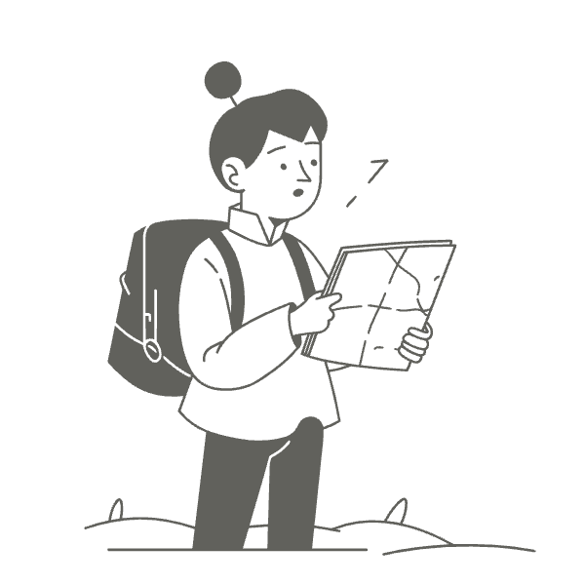
🧩 45. Customer Persona Mapping
🎯 Tujuan
🧭 Langkah-langkah
Memahami kebutuhan pelanggan internal & eksternal.
Peserta menggambar "persona" pelanggan (internal/eksternal).
Isi 4 aspek:
kebutuhan utama
frustrasi
harapan
standar layanan
Kelompok mempresentasikan persona masing-masing.
Buat strategi layanan lebih baik.
Notes:
💡 Refleksi
Apa kebutuhan pelanggan yang selama ini terlewat?
Bagaimana persona membantu kamu bekerja lebih tepat sasaran?

Slide 9
🧩 46. Project Risk Simulation
🎯 Tujuan
Melatih identifikasi risiko & mitigasi dalam manajemen proyek.
🧭 Langkah-langkah
Skenario proyek
Identifikasi risiko
Fasilitator memberikan skenario proyek (misal: peluncuran produk).
Kelompok mengidentifikasi risiko dalam kategori:
waktu
biaya
SDM
perubahan kebutuhan
Strategi mitigasi
Presentasi
Buat strategi mitigasinya.
Presentasikan solusi.
Notes:
💡 Refleksi
Risiko mana yang paling sering terjadi di tempat kerja?
Apakah mitigasi tim cukup kuat?

Slide 10

🧩 47. Cross-Department Collaboration Workshop
🎯 Tujuan
Memperbaiki kerja sama antar departemen yang sering terjadi miskomunikasi.
🧭 Langkah-langkah
1
Simulasikan situasi
2
Berikan tugas
Di mana 2–3 divisi harus bekerja bersama.
Yang memerlukan koordinasi lintas fungsi.
3
Jalankan simulasi
4
Evaluasi
Peserta menjalankan simulasi 7–10 menit.
Hambatan komunikasi dan alur kerja.
Notes:
💡 Refleksi
Di titik mana miskomunikasi sering muncul?
Apa SOP kolaborasi yang perlu disepakati?

Slide 11



🧩 48. Personal Growth Roadmap
🎯 Tujuan
Membantu peserta merancang rencana pengembangan diri berbasis kompetensi.
🧭 Langkah-langkah
Pilih kompetensi
Isi 4 kotak
Sharing & revisi
Peserta memilih 1 kompetensi yang ingin ditingkatkan.
"Saya saat ini"
Sharing pasangan lalu revisi rencana.
"Target saya"
"Langkah 30 hari"
"Dukungan yang dibutuhkan"
Notes:
💡 Refleksi
Apa satu langkah kecil yang bisa dilakukan besok?
Dukungan apa yang kamu butuhkan?

Slide 12

🧩 49. Meeting Efficiency Audit
🎯 Tujuan
Mengurangi pemborosan waktu dalam rapat.
🧭 Langkah-langkah
Penilaian 5 aspek
Analisis & rekomendasi
Peserta menilai rapat mingguan berdasarkan 5 aspek:
Skor 1–5.
tujuan jelas
Kelompok menganalisis area yang paling buruk.
durasi tepat
Buat rekomendasi perbaikan.
partisipasi
keputusan
follow-up
Notes:
💡 Refleksi
Apa penyebab utama rapat tidak efektif?
Apa perubahan kecil yang bisa dilakukan minggu depan?

Slide 13

🧩 50. Personal & Team Achievement Showcase
🎯 Tujuan
Meningkatkan apresiasi, moral tim, dan rasa bangga terhadap kontribusi.
🧭 Langkah-langkah
Tuliskan pencapaian
Tempelkan atau bagikan
Peserta menuliskan 1 pencapaian pribadi & 1 pencapaian tim.
Tempelkan di board atau bagikan secara verbal.
Apresiasi
Penutupan
Peserta lain memberikan apresiasi ("Saya bangga karena…").
Fasilitator menutup dengan highlight kekuatan tim.
Notes:
💡 Refleksi
Apa pencapaian yang paling membuatmu bangga?
Bagaimana menciptakan budaya apresiasi di tempat kerja?

